Slide 1
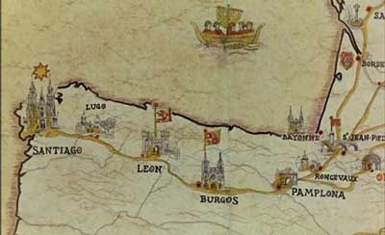
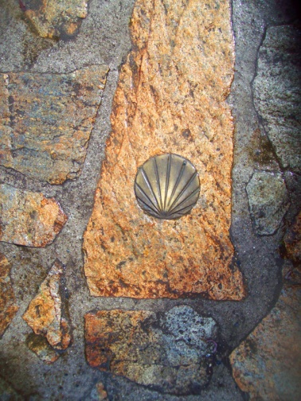
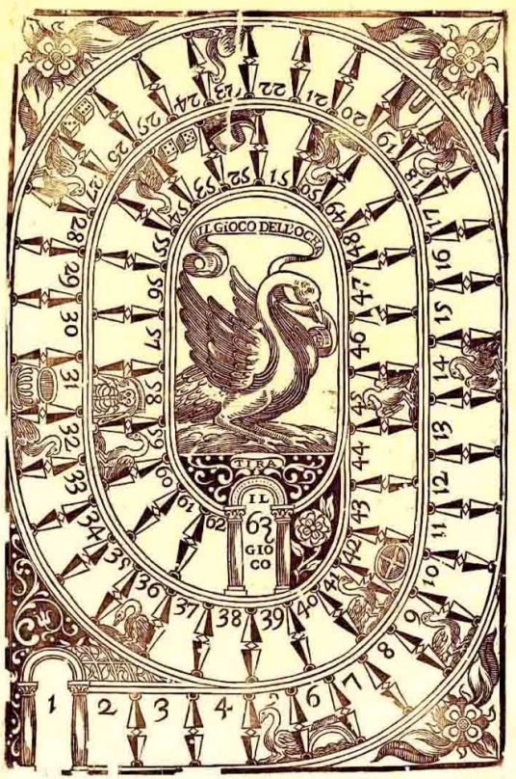
El Camino de Santiago
El Camino de Santiago es una ruta que recorren los peregrinos procedentes de todo el mundo para llegar a la ciudad de Santiago de Compostela.

Slide 2
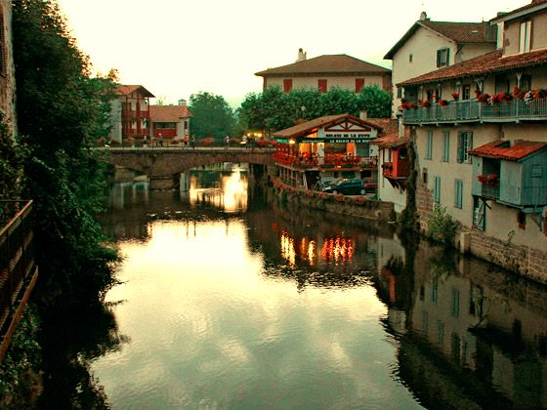
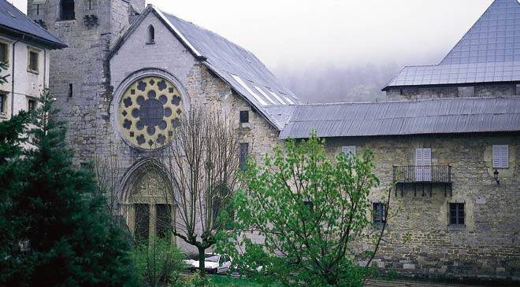
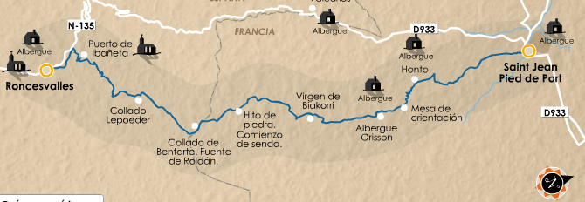
Etapa 1: Saint Jean Pied de Port - Roncesvalles
Son 25,7 km

Slide 3
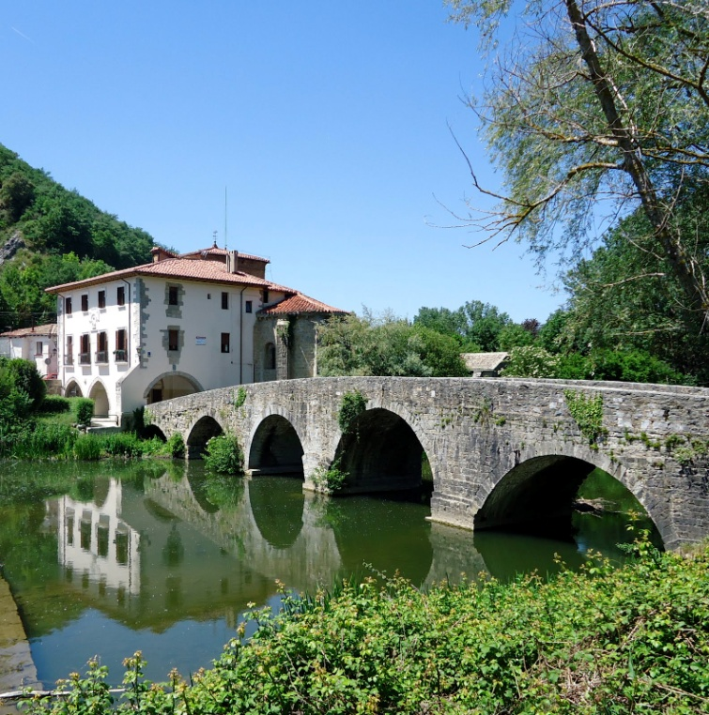
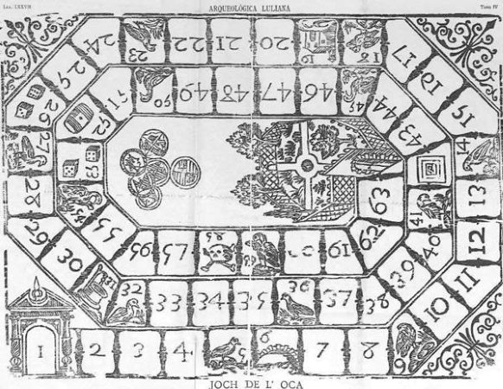
Etapa 2: Roncesvalles - Zubiri
Son 21,5 km

Slide 4
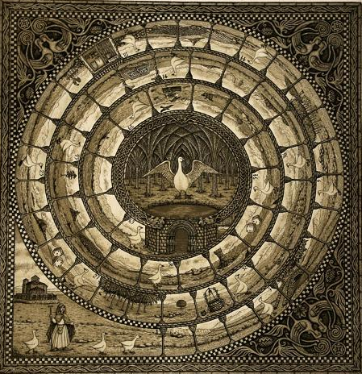
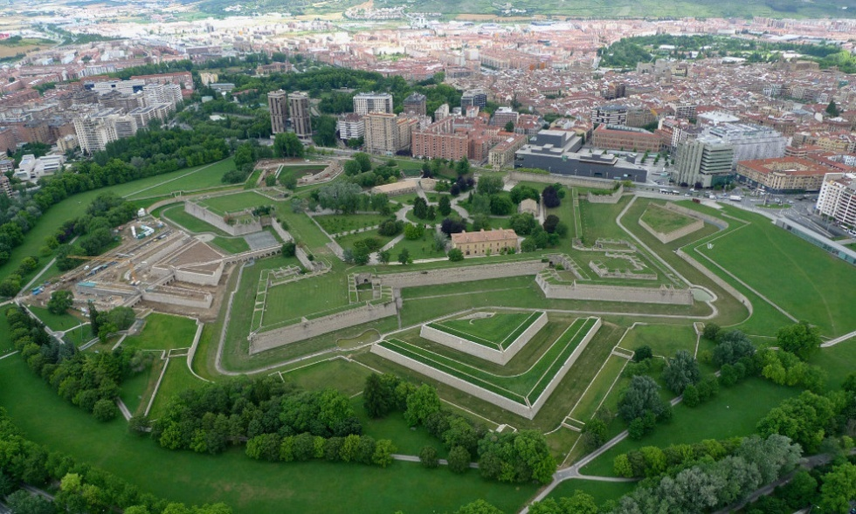
Etapa 3: Zubiri - Pamplona/Iruña
Son 20,4 km

Slide 5
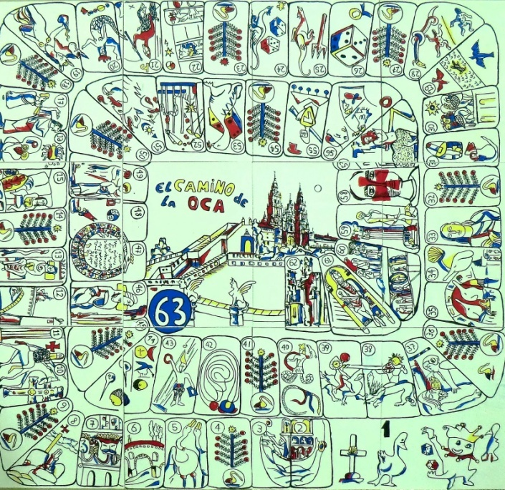
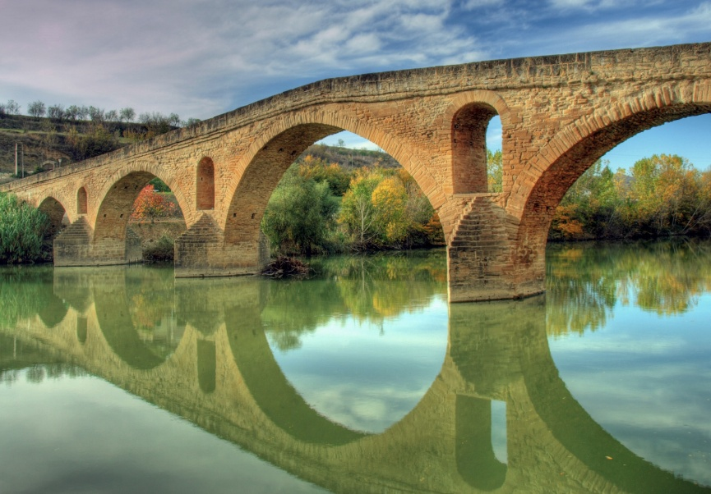
Etapa 4: Pamplona/Iruña - Puente la Reina/Gares
Son 24 km

Slide 6
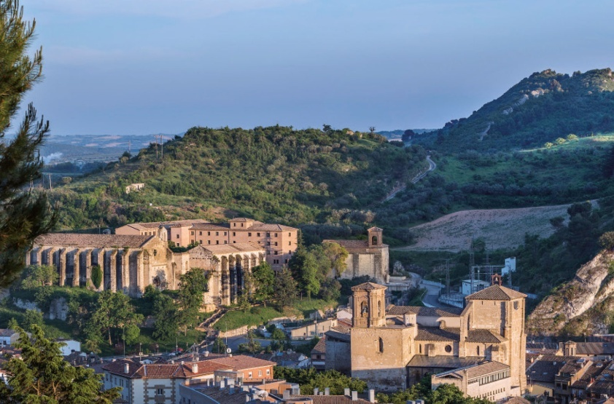
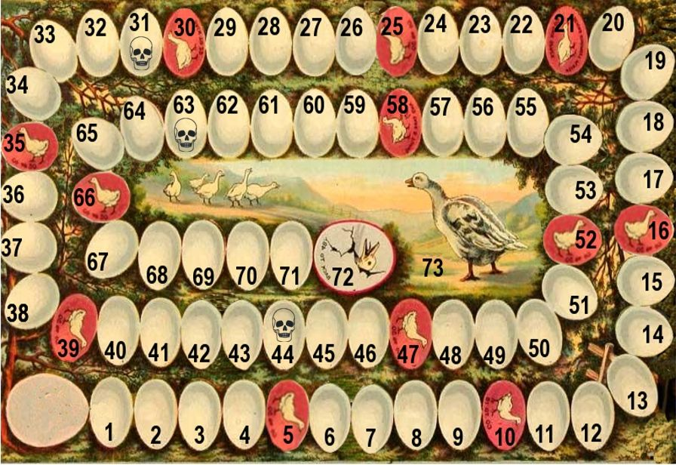
Etapa 5: Puente la Reina/Gares - Estella/Lizarra
Son 22 km

Slide 7
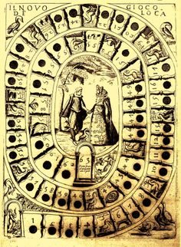
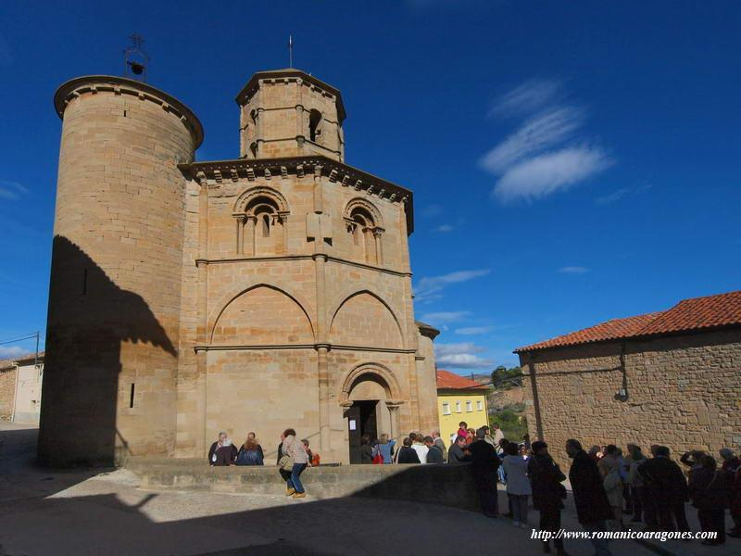
Etapa 6: Estella/Lizarra - Torres del Río
Son 29 km

Slide 8
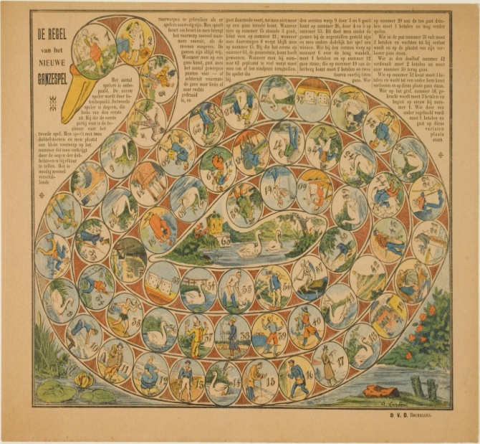
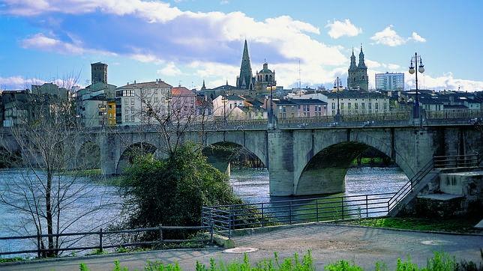
Etapa 7: Torres del Río - Logroño
Son 20 km

Slide 9
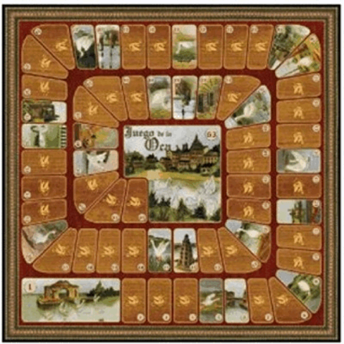
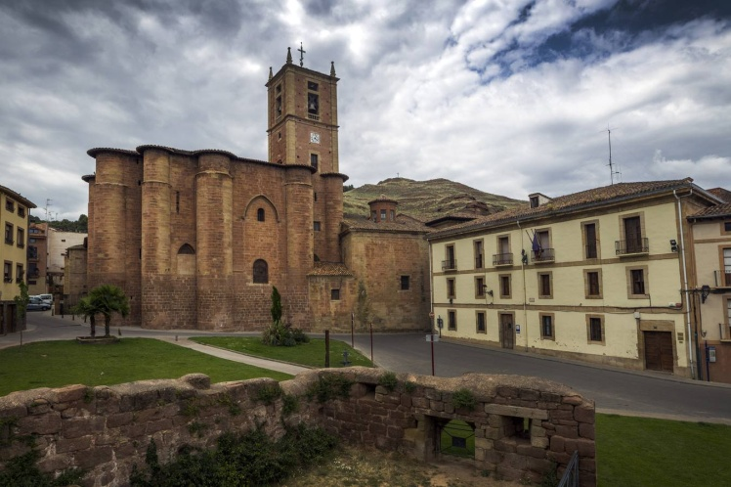
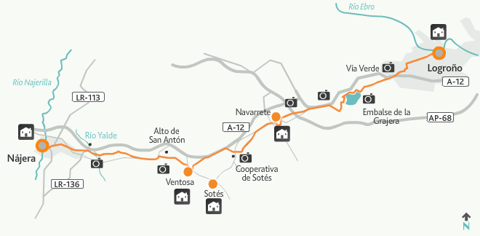
Etapa 8: Logroño - Nájera
Son 29,6 km

Slide 10
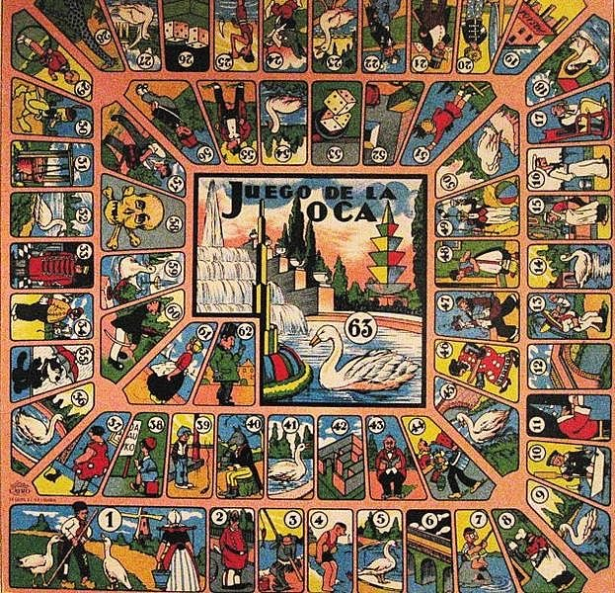
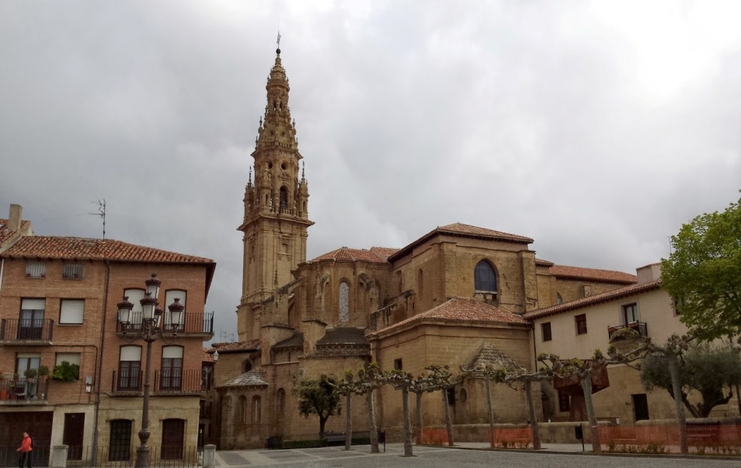
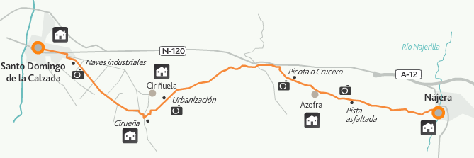
Etapa 9: Nájera - Sto. Domingo de la Calzada
Son 21 km

Slide 11
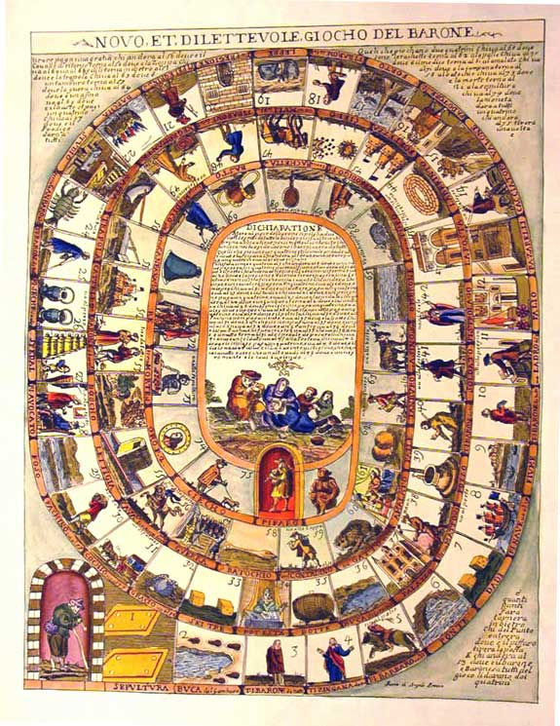
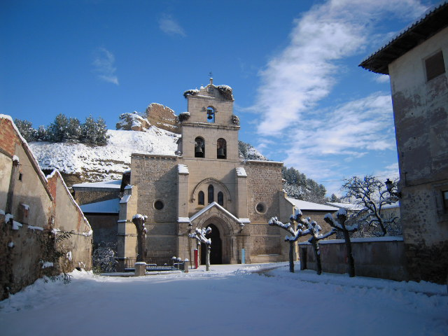
Etapa 10: Sto. Domingo de la Calzada - Belorado
Son 22,7 km

Slide 12
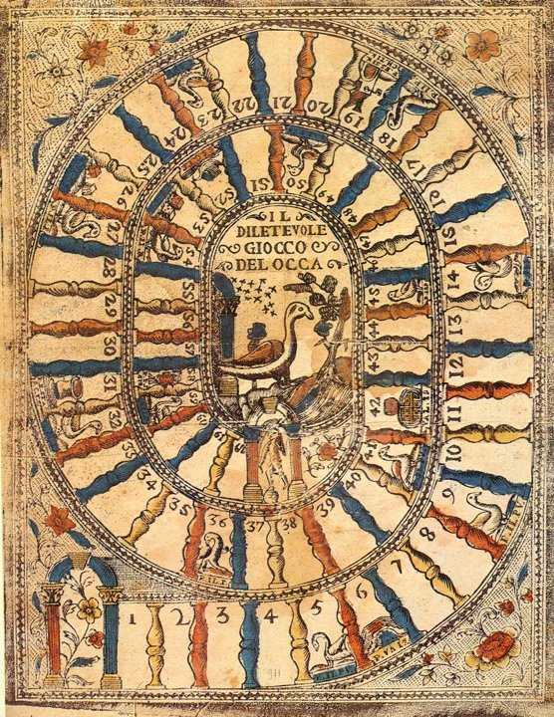
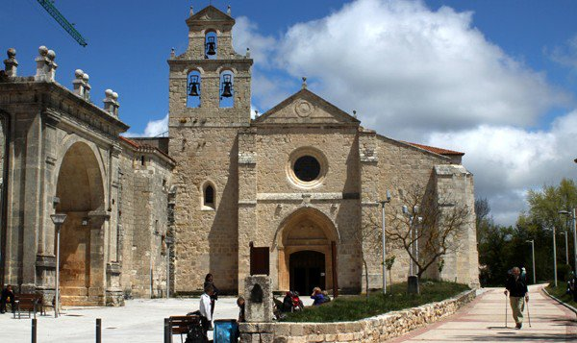
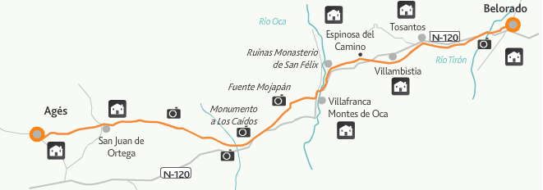
Etapa 11: Belorado - Agés
Son 27,4 km

Slide 13
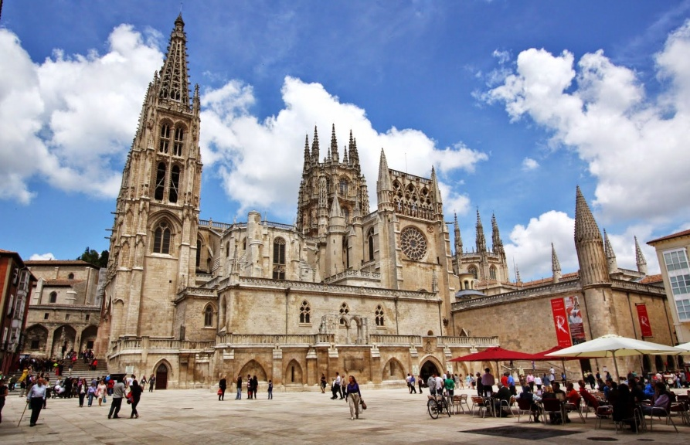
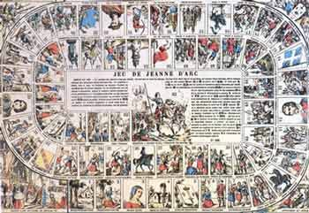
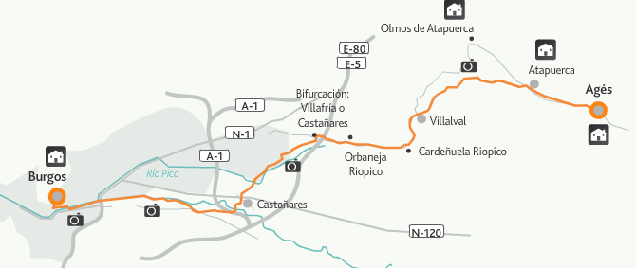
Etapa 12: Agés - Burgos
Son 23 km

Slide 14
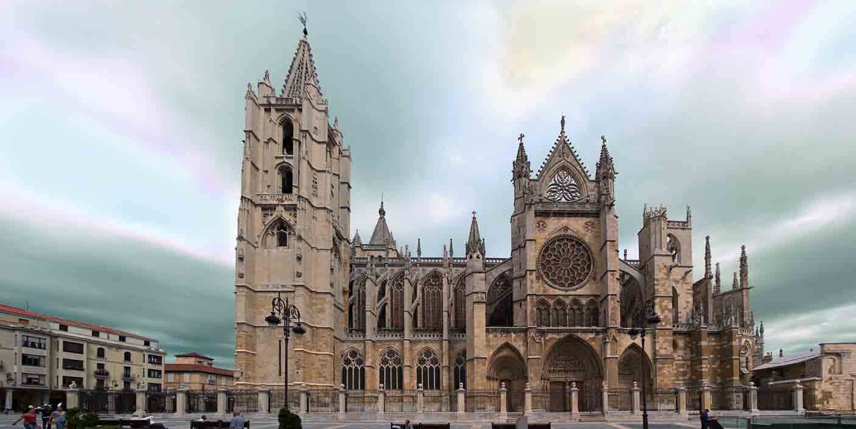
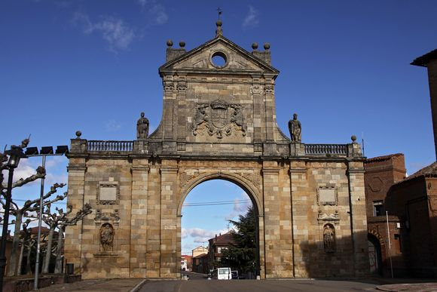
Etapa 18: El Burgo Ranero - León
Son 37,1 km

Slide 15
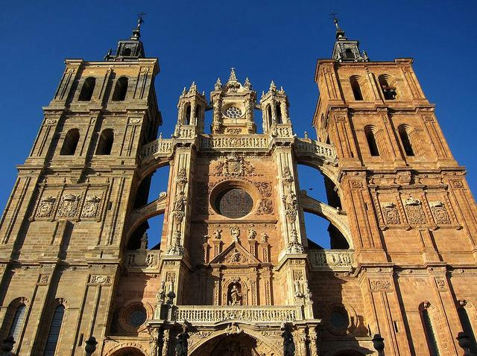
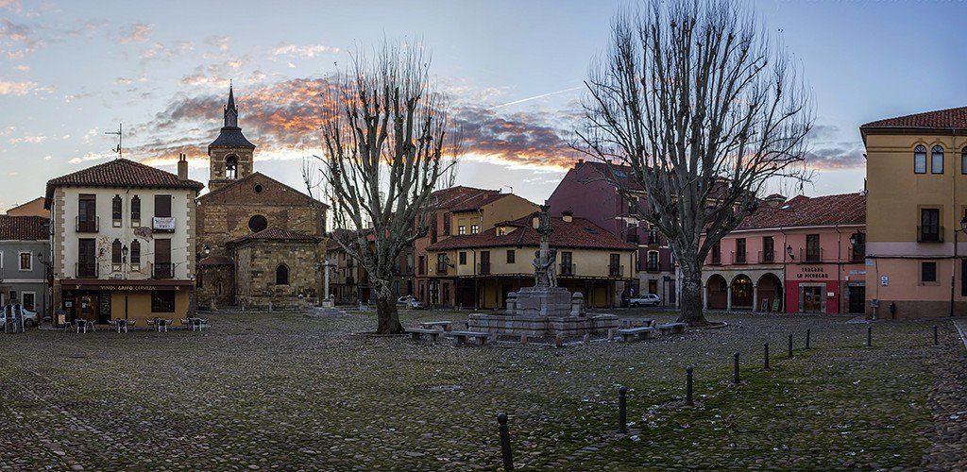
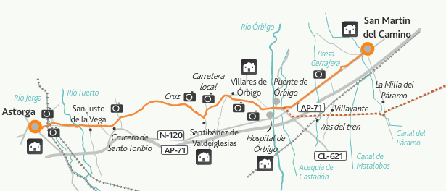
Etapa 20: San Martín del Camino - Astorga
Son 24,2 km

Slide 16
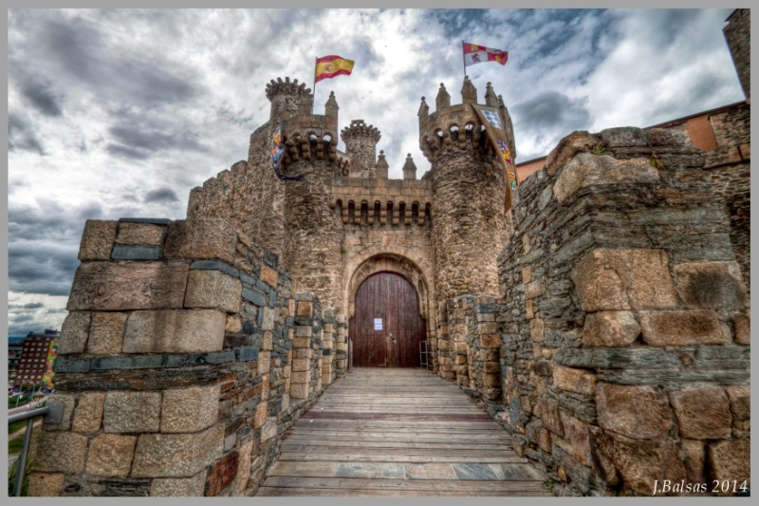
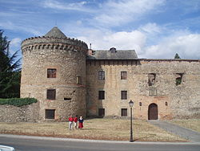
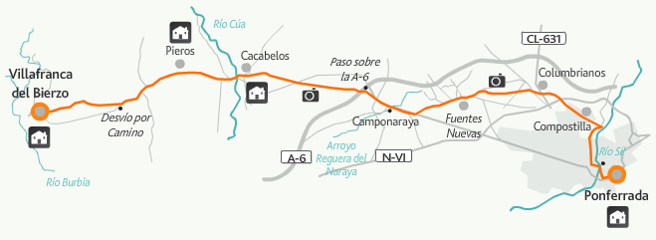
Etapa 23: Ponferrada - Villafranca del Bierzo
Son 24,1 km

Slide 17
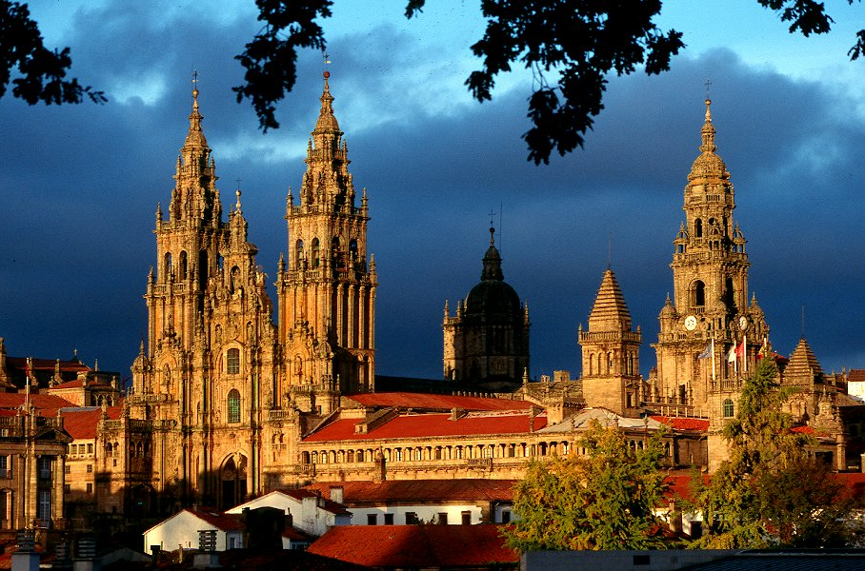
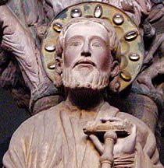
Etapa 31: Pedrouzo - Santiago de Compostela
Santiago de Compostela es la última parada del camino. En total se recorren 863 km.

